Slide 1
编程规范和技巧
̶ 编写高质量的C/C++程序

Slide 2
一定要编写高质量代码！
高质量代码
  提高编程效率
  减少调试时间
  提高人品：代码是写给他人用的！
养成好习惯
  从点点滴滴做起
  不要光看不做

Slide 3
程序员的境界
大学计算机教育的失误：程序质量低下
什么是编程老手：能够长期稳定地编写出高质量程序的程序员
什么是编程高手：能够长期稳定地编写出高难度、高质量程序的程序员

Slide 4
编程风格
世上不存在最好的编程风格
  一切因需求而定
团队开发讲究风格一致
  如果制定了大家认可的编程风格，那么所有组员都要遵守
若某种编程风格比较合你的工作，那么就采用它，不要只看不做：养成习惯！

Slide 5

一流代码的特性
鲁棒 - Solid and Robust Code
简洁 - Maintainable and Simple Code
高效 - Fast Code
简短 - Small Code
共享 - Re-usable Code
可测试 - Testable Code
可移植 - Portable Code
一流代码

Slide 6
关于代码风格问题
代码风格（Coding Style）是一种习惯
现在许多大公司都对员工书写代码制定了规范
开发大项目时由项目管理者制定代码规范
程序风格的重要构成因素
  程序版式
  命名规则
  函数设计原则
其他
  表达式规则
  与零比较
  常量规则
  动态数组
  内存管理

Slide 7
程序版式
程序版式——程序员的书法
  比书法好学得多，基本不需要特别练习
    但是坏习惯一旦养成，就像书法一样难以改变
不影响程序的功能，但影响程序的可读性
追求
  清晰、整洁、美观、一目了然
  容易阅读，容易测试

Slide 8
程序版式
不良的风格
#include <stdio.h>
#include <math.h>
main()
{int i;
for (i=2;i<100;i++)
{if(isprime(i))
printf("%d\t",i); }
}
int isprime(int n)
{int k,i;
if (n == 1) return 0;
k=sqrt((double)n);
for (i=2;i<=k;i++)
{if(n%i==0) return 0;}
return 1;
}

Slide 9
程序版式
良好的风格
int isprime(int n)
{
int k, i;
if (n == 1) return 0;
k = (int)sqrt((double)n);
for (i=2; i<=k; i++)
{
if (n % i == 0)
return 0;
}
return 1;
}
#include <stdio.h>
#include <math.h>
main()
{
int i;
for (i=2; i<100; i++)
{
if (isprime(i))
printf("%d\t", i);
}
}

Slide 10
程序版式
对齐（Alignment）与缩进（indent）
——保证代码整洁、层次清晰的主要手段
  “{”位置的两种风格
    {和}独占一行，且位于同一列，与引用它们的语句左对齐，便于检查配对情况
  位于同一层{和}之内的代码在{右边数格处左对齐，即同层次的代码在同层次的缩进层上
  一般用设置为4个空格的Tab键缩进，不用空格缩进

Slide 11
    建议的风格
    不建议的风格
void Function(int x) { … // program code } | void Function(int x){ … // program code }
if (condition) { … // program code } else { … // program code } | if (condition){ … // program code } else { … // program code }
for (initialization; condition; update) { … // program code } | for (initialization; condition; update){ … // program code }
while (condition) { … // program code } | while (condition){ … // program code }
如果出现嵌套的｛｝，则使用缩进对齐，如： { … { … } … }

Slide 12
程序版式
现在的许多开发环境、编辑软件都支持“自动缩进”
  根据用户代码的输入，智能判断应该缩进还是反缩进，替用户完成调整缩进的工作
VC中有自动整理格式功能
  只要选取需要的代码，按ALT+F8就能自动整理成微软的cpp文件格式

Slide 13
程序版式
变量的对齐规则
  数据类型 + N个TAB + 变量名 + [N个TAB ] +=+[初始化值] ;
  例
    char name[20];
    char addr[30];
    char sex = 'F';
    int age = 20;
    float score = 90;

Slide 14
程序版式
空行——分隔程序段落的作用
  在每个类声明之后加空行
  在每个函数定义结束之后加空行
  在一个函数体内，相邻两组逻辑上密切相关的语句块之间加空行，语句块内不加空行
// 空行 void Function1(…) { … } // 空行 void Function2(…) { … } // 空行 void Function3(…) { … } | // 空行 while (condition) { statement1; // 空行 if (condition) { statement2; } else { statement3; } // 空行 statement4; }
Notes:
空行不浪费内存，只是在打印程序时，浪费一些打印纸，是值得的。

Slide 15
程序版式
代码行内的空格——增强单行清晰度
  关键字之后加空格
  函数名之后不加空格
  赋值、算术、关系、逻辑等二元运算符前后各加一空格，但一元运算符前后一般不加空格
    sum = sum + term;
  (向后紧跟，) , ;向前紧跟，紧跟处不留空格
  , ;后留一个空格
    Function(x, y, z)
    for (initialization; condition; update)
  [] . -> 前后不加空格
  对表达式较长的for和if语句，为了紧凑可在适当地方去掉一些空格
    for (i=0; i<10; i++)
    if ((a+b>c) && (b+c>a) && (c+a>b))
Notes:
空行不浪费内存，只是在打印程序时，浪费一些打印纸，是值得的。

Slide 16
程序版式
void Func1(int x, int y, int z); // 良好的风格 void Func1 (int x,int y,int z); // 不良的风格 printf("%d%d%d", a, b, c); // 良好的风格 printf("%d%d%d",a,b,c); // 不良的风格
if (year >= 2000) // 良好的风格 if(year>=2000) // 不良的风格 if ((a>=b) && (c<=d)) // 良好的风格 if(a>=b&&c<=d) // 不良的风格
for (i=0; i<10; i++) // 良好的风格 for(i=0;i<10;i++) // 不良的风格 for (i = 0; i < 10; i ++) // 过多的空格
x = a < b ? a : b; // 良好的风格 x=a<b?a:b; // 不良的风格
int *x = &y; // 良好的风格 int * x = & y; // 不良的风格
array[5] = 0; // 不要写成 array [ 5 ] = 0; a.Function(); // 不要写成 a . Function(); b->Function(); // 不要写成 b -> Function();

Slide 17
程序版式
代码行
  一行只写一条语句，这样方便测试
  一行只写一个变量，这样方便写注释
    int width; //宽度
    int height; //高度
    int depth; //深度
  尽可能在定义变量的同时，初始化该变量
    int sum = 0;
  if、for、while、do等语句各占一行，执行语句无论有几条都用{和}将其包含在内，这样便于维护
    if (width < height)
    {
    DoSomething();
    }
    //空行
    OtherThing();

Slide 18
程序版式
int width; // 宽度 int height; // 高度 int depth; // 深度 | int width, height, depth; //宽度高度深度
x = a + b; y = c + d; z = e + f; | x = a + b; y = c + d; z = e + f;
if (width < height) { dosomething(); } | if (width < height) dosomething();
for (initialization; condition; update) { dosomething(); } // 空行 other(); | for (initialization; condition; update) dosomething(); other();

Slide 19
程序版式
长行拆分
  代码行不宜过长，应控制在70-~80个字符以内
  实在太长时要在适当位置拆分，拆分出的新行要进行适当缩进
    if ((veryLongVar1 >= veryLongVar2)
    &&(veryLongVar3 >= veryLongVar4))
    {
    DoSomething();
    }
    double FunctionName(double variablename1,
    double variablename2);
    for (very_longer_initialization;
    very_longer_condition;
    very_longer_update)
    {
    DoSomething();
    }

Slide 20
程序版式
修饰符*和&的位置
  有争议
  从语义上讲，靠近数据类型更直观，但对多个变量声明时容易引起误解
    int* x, y;
  提倡靠近变量名
    int *x, y;

Slide 21
注释规范
注释（Comments）的重要性
写注释给谁看？
在哪些地方写注释？怎样写注释？
注释的风格
写注释时的注意事项
可灵活运用的一些规则

Slide 22
注释规范
注释的重要性
  注释对于程序犹如眼睛对于人的重要性一样
  没有注释的程序对于读者好比眼前一团漆黑，跟拿到一个可执行程序别无二致
  不规范的注释和好几千度的近视眼没什么区别
  代码本身体现不出价值
  开发程序的思维才能使其变得有价值
  这种思维的具体体现就是在于注释和规范的代码本身

Slide 23
注释规范
写注释给谁看？
  给自己看，使自己的设计思路得以连贯
  给继任者看，使其能够接替自己的工作

Slide 24
注释规范
写注释的最重要的功效在于传承
  要站在继任者的角度写
  简单明了、准确易懂、防止二义性
  让继任者可以轻松阅读、复用、修改自己的代码
  让继任者轻松辨别出哪些使自己写的，哪些是别人写的

Slide 25
注释规范
不好的注释
  i = i + 1; //i加1
  return -1; //返回-1
  free(p); //释放p所指的内存
  fclose(fin); //关闭文件
  /******************************************/
  /*功能描述： 本函数用于实现xxx功能，目的是： */
  /*入口参数： 参数p，表示指向结构体的指针 */
  /*出口参数： 参数xx，表示 */
  /*返回值： 返回xx值，当返回xx值时，表示 */
  /******************************************/

Slide 26
注释规范
不好的注释不但白写，还扰乱了读者的视线
  /*以二进制只读方式打开文件并判断打开是否成功*/
  if ((fin = fopen("cat.pic","rb") == NULL)
  {
  puts("打开文件cat.pic失败");/*如果打开失败，则显示错误信息*/
  return -1; /*返回-1*/
  }
  ……
  /*从图像的第1行到第400行循环*/
  for (i=0; i<400; i++)
  /*从图像的第1列到第400列循环*/
  for (j=0; j<400; j++)
  {……
  /*按照公式Y = 0.299*R+0.587*G+0.114*B计算灰度值*/
  y = (299 * r + 587 * g + 114 * b) / 1000;
  ……
  }
  ……
  fclose(fin); /*关闭文件*/

Slide 27
注释规范
好的注释（尤其是算法注释）是对设计思想的精确表述和清晰展现，能揭示代码背后隐藏的重要信息
  /*打开输入文件后判断文件长度是否符合格式要求*/
  if ((fin = fopen("cat.pic","rb") == NULL)
  {
  puts("打开文件cat.pic失败");
  return -1;
  }
  ……
  /*
  * 下面是图像转换的算法实现。彩色图像到灰度图像的转换主要利用RGB颜色空间到
  * YUV颜色空间的变换公式来取得灰度值，公式为Y = 0.299*R+0.587*G+0.114*B
  */
  for (i=0; i<400; i++)
  for (j=0; j<400; j++)
  {……
  y = (299 * r + 587 * g + 114 * b) / 1000;
  ……
  }
  ……
  fclose(fin);

Slide 28
注释规范
在哪些地方写注释？
  在重要的文件首部
    文件名 + 功能说明 + [作者] + [版本] + [版权声明] + [日期]
  在用户自定义函数前
    对函数接口进行说明
    函数功能 + 入口参数 +出口参数 + 返回值 （包括出错处理）
  在一些重要的语句块上方
    对代码的功能、原理进行解释说明
  在一些重要的语句行右方
    定义一些非通用的变量
    函数调用
    较长的、多重嵌套的语句块结束处
  在修改的代码行旁边加注释

Slide 29
注释规范
函数的注释风格
  C风格
  /**********************************************/
  /*功能描述： 本函数用于实现xxx功能，目的是： */
  /*入口参数： 参数xx，表示 */
  /*出口参数： 参数xx，表示 */
  /*返回值： 返回xx值，当返回xx值时，表示 */
  /**********************************************/
  /*
  功能描述： 本函数用于实现xxx功能，目的是：
  入口参数： 参数xx，表示
  出口参数： 参数xx，表示
  返回值： 返回xx值，当返回xx值时，表示
  */
  C++风格
  //////////////////////////////////////////
  //功能描述： 本函数用于实现xxx功能，目的是：
  //入口参数： 参数xx，表示
  //出口参数： 参数xx，表示
  //返回值： 返回xx值，当返回xx值时，表示
  //////////////////////////////////////////

Slide 30
注释规范
一块语句的注释风格
  /*
  *C风格
  */
  C风格
  /********************************/
  /*下面代码是用来接收网络数据，其原理为*/
  /* …… */
  /********************************/
  //////////////////////////////////
  // Visual C++风格 //
  //////////////////////////////////

Slide 31
注释规范
一行语句的注释风格
  /*C风格*/
  //Visual C++风格
  i = j + 1;//代码行右方的注释
  //代码行之上的注释
  i = j + 1;
  例子
    ResetSrollInfo(g_hwndThumb);//初始化滚动条位置
    for循环
    {
      while循环
      {
      if()
      {
      ……
      }//if结束
      }//while结束
    }//for结束

Slide 32
注释规范
写注释时的注意事项
  注释不是白话文翻译，不要鹦鹉学舌
  注释不是教科书，不要把别人当成初学者
  注释不是标准库函数参考手册
  注释不是越多越好，不好的注释等于垃圾
  不写做了什么，写想做什么
  边写代码边注释
  修改代码同时修改注释

Slide 33
注释规范
可灵活运用的一些规则
  注释可长可短，但应画龙点睛，重点加在语义转折处
  简单的函数可以用一句话简单说明
    //两数交换
    void Swap(int *x, int *y)
  内部使用的函数可以简单注释，供别人使用的函数必须严格注释，特别是入口参数和出口参数

Slide 34
Readme的书写内容
主要用来记录
  日期、创建者、内容等
  每次重大功能的添加、修改
具体格式：
  日期—TAB—创建者—TAB—内容
    日期:2003.1.21 创建者:XXX 内容:实例工程
  日期—TAB—修改的文件名—TAB—修改的功能
  对修改后的功能和原理的说明
  ……
  日期—TAB—修改的文件名—TAB—修改的功能
  对修改后的功能和原理的说明

Slide 35
类的版式
“以数据为中心”的版式
  private类型的数据写在前面，public类型的数据写在后面
  关注类的内部结构
“以行为为中心”的版式
  public类型的数据写在前面， private类型的数据写在后面
  关注的是类应该提供什么样的接口（或服务）
提倡后者
  因为用户最关心的是接口

Slide 36
标识符命名规则
按照执行级别分为：
  共性规则
    必须执行
  简化规则
    建议采用
  可选规则
    灵活运用

Slide 37
标识符命名的共性规则
直观可以拼读，见名知意，不必解码
最好采用英文单词或其组合，切忌用汉语拼音
尽量避免出现数字编号
不要出现仅靠大小写区分的相似的标识符
不要出现名字完全相同的局部变量和全局变量
用正确的反义词组命名具有互斥意义的变量或相反动作的函数
  int minValue;
  int maxValue;
  int GetValue(…);
  int SetValue(…);

Slide 38
标识符命名的共性规则
尽量与所采用的操作系统或开发工具的风格保持一致
  在Linux/Unix平台
    习惯用“小写加下划线”
    function_name
    variable_Name
  Windows风格
    大小写混排的单词组合而成
    FunctionName
    variableName

Slide 39
Windows应用程序命名规则
Microsoft公司的Hungarian Notation
主要思想
  在变量和函数名前加上前缀，用于标识变量的数据类型
  [限定范围的前缀] + [数据类型前缀] + [有意义的英文单词]
  限定范围的前缀
    静态变量前加前缀s_ ，表示static
    全局变量前加前缀g_ ，表示global
    类内的成员函数m_
    默认情况为局部变量
  数据类型前缀
    ch 字符变量前缀
    i 整型变量前缀
    f 实型变量前缀
    p 指针变量前缀

Slide 40
Windows应用程序命名规则
缺点
  烦琐
  例如
    int i, j, k;
    float x, y, z;
  若采用匈牙利命名规则，则应写成
    int iI, iJ, ik; //前缀i表示int类型
    float fX, fY, fZ; //前缀f表示float类型

Slide 41
简化的Windows应用程序命名规则
变量名形式
  小写字母开头
  “名词”或者“形容词+名词”
    如oldValue, newValue等
函数名形式
  大写字母开头
  “动词”或者“动词+名词”（动宾词组）
    如GetValue(), SetValue()等
宏和const常量全用大写字母，并用下划线分割单词
  #define ARRAY_LEN 10
  const int MAX_LEN = 100;

Slide 42
灵活运用的命名规则
限定范围的前缀与数据类型前缀可要可不要
无特殊意义的循环变量可以直接定义成i,j,k等单字母变量

Slide 43
表达式规则
尽量简单，不要太复杂
不要多用途
  a = i++ + i++ + i++;
  printf("%d, %d, %d", i++, i++, i++);
不要与数学表达式混淆
  if (a<b<c) 不表示 if ((a<b)&&(b<c))

Slide 44
无需背诵的规则
运算符优先级
  先算括号
  用括号确定表达式的操作顺序，避免使用默认的优先级
库函数用法
  会查联机帮助、手册最重要

Slide 45
需要考虑移植性的问题
不同平台，不同编译器，可能会迥然不同
凡是需要字节数的地方，一律用sizeof获得

Slide 46
与零比较的规则
布尔变量与零比较
  不应写成
    if (flag == 0)
    if (flag != 0)
  应写成
    if (flag) //表示flag为真
    if (!flag) //表示flag为假

Slide 47
与零比较的规则
整型变量与零比较
  不应写成
    if (value) //容易误解为布尔变量
    if (!value)
  应写成
    if (value == 0)
    if (value != 0)
  写成如下形式能防止==误写为=
    if (0 == value)
    if (0 != value)

Slide 48
与零比较的规则
实型变量与零比较
  不应写成
    if (x == 0.0) // float和double变量都有精度限制
  应写成
    if ((x >= -EPS) && ((x <= EPS))
    if (fabs(x) <= EPS)

Slide 49
与零比较的规则
指针变量与零比较
  不应写成
    if (p == 0) //容易误解为整型变量
    if (p != 0)
    if (p) //容易误解为布尔变量
    if (!p)
  应写成
    if (p == NULL) //强调p是指针变量
    if (p != NULL)

Slide 50
常量规则
尽量使用含义直观的常量来表示多次出现的数字或者字符串
  #define PI 3.14159
  const float PI=3.14159;
C++中用const常量完全取代宏常量
需要对外公开的常量集中放在一个公共的头文件中，不需要对外公开的常量放在定义文件的头部

Slide 51
常量规则
怎样建立在类中恒定，且仅在类中有效的常量？
#define定义的宏常量是全局的
const数据成员可以吗？

Slide 52
常量规则
  class A
  {…
  const int SIZE = 100;//不能在类声明中初始化const数据成员
  int array[SIZE]; //类的对象未被创建时，SIZE值未知
  };
const数据成员只能在类构造函数的初始化表中进行
  class A
  {…
  A(int size); //构造函数
  const int SIZE;
  };
  A::A(int size) : SIZE(size)
  {…
  }
  A a(100); //对象a的SIZE值为100
  A b(200); //对象b的SIZE值为200

Slide 53
常量规则
怎样建立在整个类中都恒定的常量呢？
const数据成员只在某个对象生存期内是常量，而对类而言是可变的
  因为类可以创建多个对象
  不同对象的const数据成员值不同
不能指望const数据成员了

Slide 54
常量规则
怎样建立在整个类中都恒定的常量呢？
  应该用类中的枚举常量来实现
class A
  {…
  enum {SIZE1 = 100, SIZE2 = 200}; //枚举常量
  int arrayA[SIZE1];
  int arrayB[SIZE2];
  };
  缺点：
    隐含数据类型是整数，其最大值有限，且不能表示浮点数

Slide 55
动态数组
一维动态数组
int *p = NULL;
p = (int *) malloc(n * sizeof (int));
…
p[i] //像使用一维数组一样使用
…
二维动态数组
int *p = NULL;
p = (int *) calloc(m * n, sizeof (int));
…
p[i*n+j]); //像使用一维数组一样使用
…

Slide 56
函数设计原则
函数的功能要单一，不要设计多用途的函数
函数的规模要小，尽量控制在50行代码以内
  1986年IBM在OS/360的研究结果：
    大多数有错误的函数都大于500行
  1991年对148,000行代码的研究表明：
    小于143行的函数比更长的函数更容易维护

Slide 57
函数设计原则
参数的规则
  参数要书写完整，不要省略参数类型和参数名
  没有参数时，用void填充
  参数个数尽量控制在5个以内
  参数名要恰当，顺序要合理
    void MyStrcpy(char *str1, char *str2);
    void MyStrcpy(char *dstStr, char *srcStr);
  如果参数是指针，且仅作输入用，则应在类型前加const
    void MyStrcpy(char *dstStr,
    const char *srcStr);

Slide 58
函数设计原则
返回值的规则
  不要省略返回值的类型，可声明为void
  确保返回值与声明的类型一致，不要依赖自动类型转换
  不能返回指向栈内存的指针
    犯了释放内存以后还继续使用的错误

Slide 59
函数设计原则
函数内部实现的规则
  在函数的入口处，使用断言assert检查参数的合法性
  尽量少用全局变量，确保函数的单入口和单出口，不得不用时，要严格控制对它的改写，例如，几个有关联的函数需要使用全局变量时
    全局变量应和访问全局变量的函数放在单独的一个文件中，与其它文件分别编译
    并且将该全局变量声明为static（静态全局变量）
  尽量少用静态局部变量，以避免使函数具有“记忆”功能

Slide 60
成对编码
写函数体时
  先写上面的大括号
  然后马上就写下面的大括号
  最后再插入函数体内的代码
动态申请内存时
  先分配一块内存
  然后马上就写释放这块内存的代码
  最后再在中间插入你要用这块内存做什么的代码
所有变量要集中申请
  在函数的首部或块的首部
按以上方法编程不仅能保证快速正确，而且不必等代码全部写完就可以调试

Slide 61
其他
不要过多假设
  不可能发生的情况总是会发生
充分测试
  构造尽可能多的数据，变态的数据
Code review
  让别人看你的代码
  多看别人（高手）的代码
处理错误机制
  返回错误信息
  异常处理
活用断言
  ASSERT()，在debug版本多用，能发现很多隐含的bugs

Slide 62
内存管理

Slide 63
5.1 内存分配方式
从静态存储区域分配。内存在程序编译的时候就已经分配好，这块内存在程序的整个运行期间都存在。例如全局变量，static变量。
在栈上创建。在执行函数时，函数内局部变量的存储单元都可以在栈上创建，函数执行结束时这些存储单元自动被释放。栈内存分配运算内置于处理器的指令集中，效率很高，但是分配的内存容量有限。
从堆上分配，亦称动态内存分配。程序在运行的时候用malloc或new申请任意多少的内存，程序员自己负责在何时用free或delete释放内存。动态内存的生存期由我们决定，使用非常灵活，但问题也最多。

Slide 64
5.2 常见的内存错误
内存分配未成功，却使用了它。
内存分配虽然成功，但是尚未初始化就引用它。
内存分配成功并且已经初始化，但操作越过了内存的边界。
忘记了释放内存，造成内存泄漏。
释放了内存却继续使用它

Slide 65
5.3 习惯规则
用malloc或new申请内存之后，应该立即检查指针值是否为NULL。防止使用指针值为NULL的内存。
不要忘记为数组和动态内存赋初值。防止将未被初始化的内存作为右值使用。
避免数组或指针的下标越界，特别要当心发生“多1”或者“少1”操作。
动态内存的申请与释放必须配对，防止内存泄漏。
用free或delete释放了内存之后，立即将指针设置为NULL，防止产生“野指针”。

Slide 66
5.4 free 和 delete 的操作
它们只是把指针所指的内存给释放掉，但并没有把指针本身干掉。
指针p被free以后其地址仍然不变（非NULL），只是该地址对应的内存是垃圾，p成了“野指针”。如果此时不把p设置为NULL，会让人误以为p是个合法的指针。
如果程序比较长，我们有时记不住p所指的内存是否已经被释放，在继续使用p之前，通常会用语句if (p != NULL)进行防错处理。很遗憾，此时if语句起不到防错作用，因为即便p不是NULL指针，它也不指向合法的内存块。 “野指针”示例

Slide 67
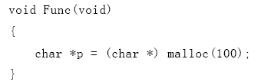
5.5 动态内存会被自动释放吗？
指针消亡了，并不表示它所指的内存会被自动释放。
内存被释放了，并不表示指针会消亡或者成了NULL指针。

Slide 68
5.6 杜绝野指针
“野指针”不是NULL指针，是指向“垃圾”内存的指针。人们一般不会错用NULL指针，因为用if语句很容易判断。但是“野指针”是很危险的，if语句对它不起作用。
“野指针”的成因主要有三种：
  指针变量没有被初始化。任何指针变量刚被创建时不会自动成为NULL指针，它的默认值是随机的，它会乱指一气。
  指针p被free或者delete之后，没有置为NULL，让人误以为p是个合法的指针。
  指针操作超越了变量的作用范围。这种情况让人防不胜防

Slide 69
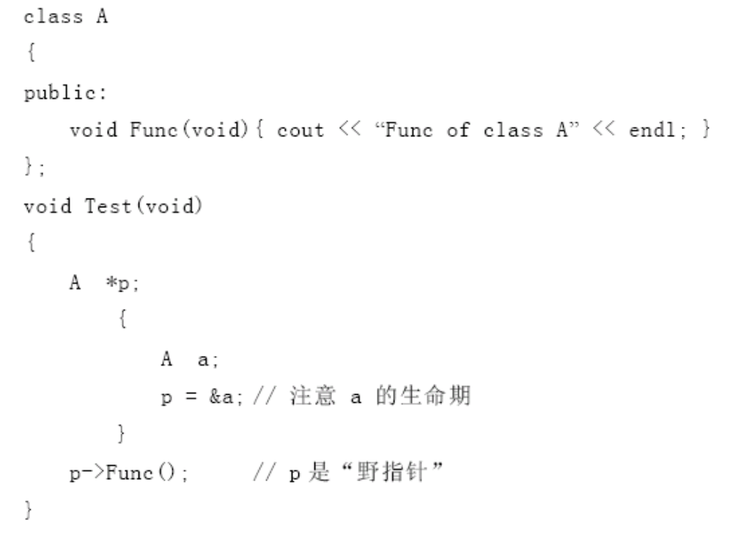

Slide 70
5.7 new/delete
Malloc/free 是库函数，new/delete是运算符。
光用maloc/free无法满足动态对象的要求。对象在创建的同时要自动执行构造函数，对象在消亡之前要自动执行析构函数。
由于malloc/free是库函数而不是运算符，不在编译器控制权限之内，不能够把执行构造函数和析构函数的任务强加于malloc/free。因此C++语言需要一个能完成动态内存分配和初始化工作的运算符new，以及一个能完成清理与释放内存工作的运算符delete。

Slide 71
new 和 delete
调用new所包含的动作
  从系统堆中申请恰当的一块内存
  若是对象，调用相应类的构造函数，并以刚申请的内存地址作为this参数
调用delete所包含的动作
  若是对象，调用相应类的析构函数
  将该内存块返回给系统堆

Slide 72
new[] 和 delete[]
调用new[]所包含的动作
  从系统堆中申请可容纳n个对象外加一个整型的一块连续内存
  将n记录在额外的那个整型内存中
  调用n次构造函数初始化这块内存中的n个连续对象
调用delete[]所包含的动作
  从new[]记录n的地方将n值找出
  调用n次析构函数析构这块内存中的n个连续对象
  将这一整块内存(包括记录n的整型)归还系统堆

Slide 73
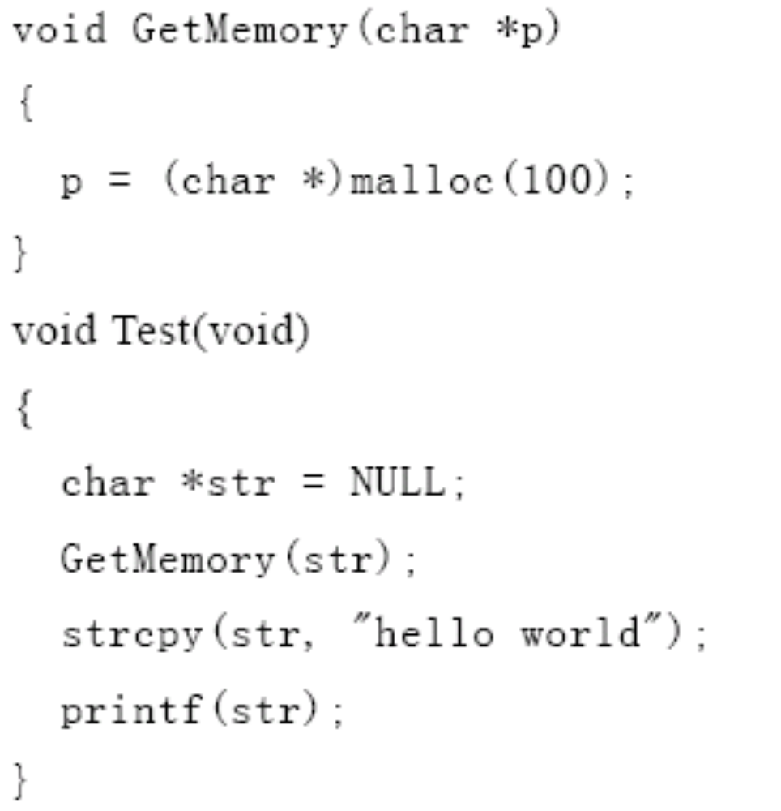
有关内存的思考题(1)

Slide 74
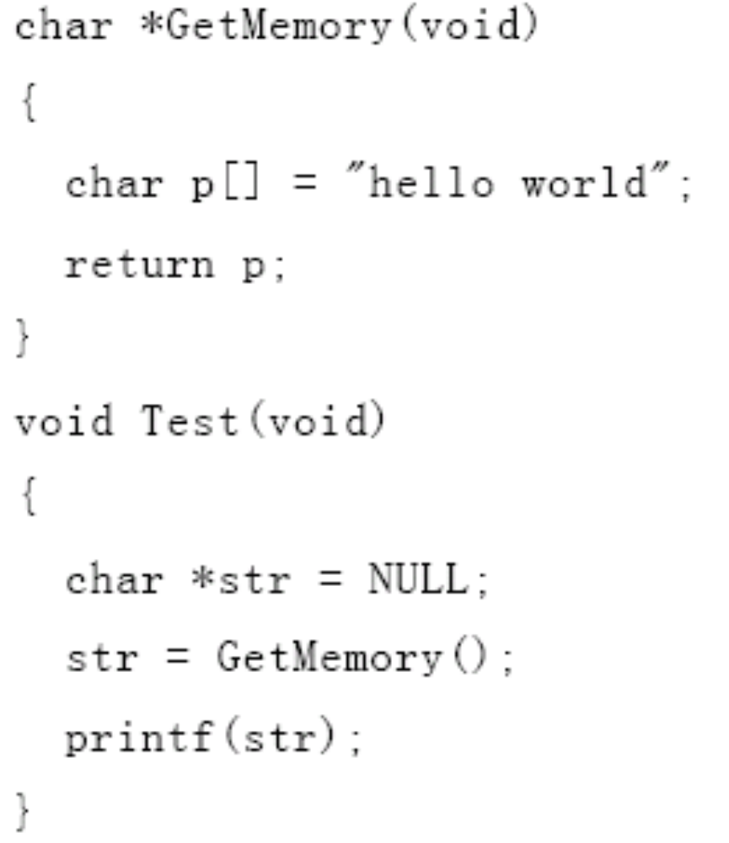
有关内存的思考题(2)

Slide 75
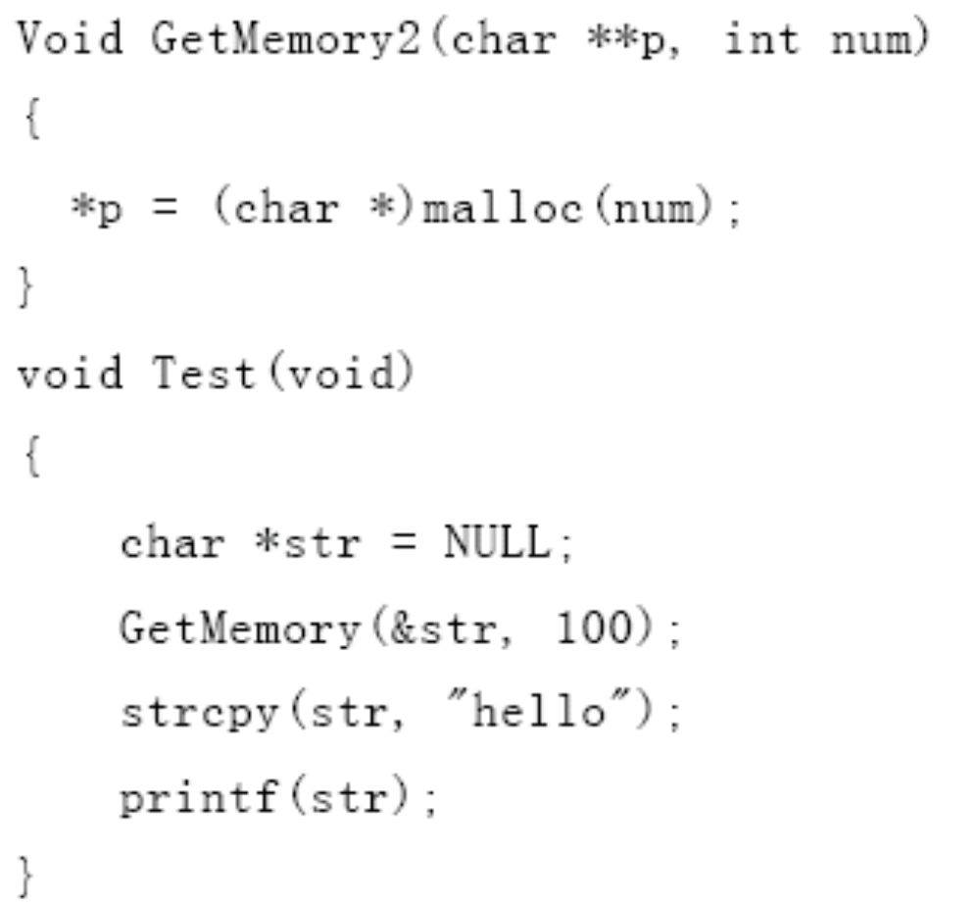
有关内存的思考题(3)

Slide 76
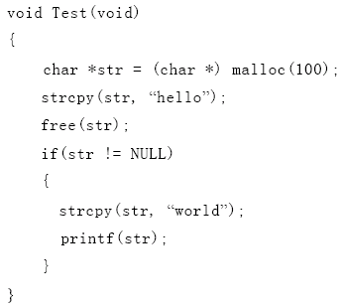
有关内存的思考题(4)

Slide 77
好习惯造就成功
C++ coding is Easy !
需大量实践
知错就改；
经常温故而知新；
坚持学习，天天向上

Slide 78
更多进阶
对象模型
泛型编程
软件工程

Slide 79
参考书籍
Steve Maguire, Writing Clean Code（编程精粹，姜静波 等译），电子工业出版
社，1993.
H. Sutter and A. Alexandrescu. C++编程规范 － 101条规则、准则与最佳实践
Scott Meyers. Effective C++, Addison-Wesley, 1992.
林锐. 高质量C++/C 编程指南
Kinds of coding guidelines. Online.

Slide 80
Happy Coding
谢谢！

